Slide 1
Лекція 4. Адаптація та сумісність подружжя

Slide 2
ПЛАН
Поняття та види адаптації до подружнього життя
Компоненти та рівні пристосування до вимог сімейного життя
Підходи до діагностики сумісності

Slide 3
Поняття, види та рівні подружньої адаптації
Соціальна адаптація - процес активного пристосування індивіда до соціального середовища, в якому він перебуває. У кожного індивіда адаптація до подружнього життя відбувається залежно від ціннісних орієнтацій, обраних цілей і можливостей їх досягнення в конкретних умовах.
Процес адаптації має на меті вирішення наступних завдань:
формування структури сім'ї;
розподіл функцій (ролей) між чоловіком і дружиною;
формування загальних сімейних цінностей.
Психологічний рівень - трансформація не тільки спілкування й діяльності, але й зміна особистості молодих партнерів, перебудова потребнісно-мотиваційної сфери, формування нового рівня самосвідомості, нових зв' язків з новим соціальним оточенням.
Біологічний рівень - це пристосування організму до умов фізичного середовища, які можуть бути стійкими або змінюватись.

Slide 4
Рольова адаптація - це узгодженість і зміна уявлень в залежності від взаємних рольових очікувань (традиційні або егалітарні ролі).
Міжособистісна адаптація - сукупність психологічної, духовної і сексуальної адаптації.
Шлюбно-сімейна адаптація - поступовий процес пристосування подружжя один до одного, до сімейного життя, в результаті якого повинен сформуватися стійкий сімейний устрій, розподіл побутових та психологічних ролей, сформований стиль спілкування та відпрацьовані прийоми вирішення й профілактики конфліктів, визначені взаємостосунки з оточуючим середовищем.

Slide 5
Весь процес адаптації складає єдність двох компонентів:
1) пристосування до шлюбного партнера - залишається питання мотиваційних компонентів, що регулюють процес адаптації на початкових етапах становлення сім'ї;
2) пристосування до вимог сімейного життя - сімейна сумісність як здатність членів сім'ї узгоджувати свої дії, оптимізувати взаємостосунки в різних областях й видах спільної діяльності утворює багато рівнів.
Перший рівень - це фізична й психофізіологічна сумісність, що передбачає тілесну сумісність, сумісність темпераментів, узгодженість сенсомоторних дій.
Другий рівень - сексуальна сумісність. Постійна фізична й емоційна незадоволеність призводить до рфоздратованості й може перейти в депресивні й невротичні розлади.
Третій рівень - інтелектуальна сумісність. Чим ширше коло обговорюваних питань, тим більша ймовірність побудови ними в майбутньому гармонійних стосунків у родині. Порушення загальної комунікації, як правило, результат того, що подружжя не має взаєморозуміння, тобто їх розмови одноманітні.

Slide 6
Четвертий рівень - сумісність характерів. Від характеру подружжя залежать міжособистісні стосунки, а також емоційно-психологічний клімат у сім' ї.
П' ятий рівень - узгодженість функціонально-рольових очікувань. Відповідність рольових очікувань одного шлюбного партнера рольовим домаганням іншого визначаються як рольова адекватність подружжя.
Сьомий рівень сумісності - особистісна й соціальна зрілість подружжя. Для гармонійного шлюбу необхідна особистісна й соціальна зрілість, підготовленість, активність й стійкість у професійній сфері, здатність матеріально забезпечувати сім'ю, готовність піклуватися про виховання дітей.
Шостий рівень - ціннісно-орієнтаційна єдність. Тенденція до узгодженості в ціннісному, а також у функціонально-рольовому плані може свідчити про особливу спрямованість на партнера, яка характерна для узгодженої пари і виявляється у прагненні відповідати очікуванням партнера.

Slide 7
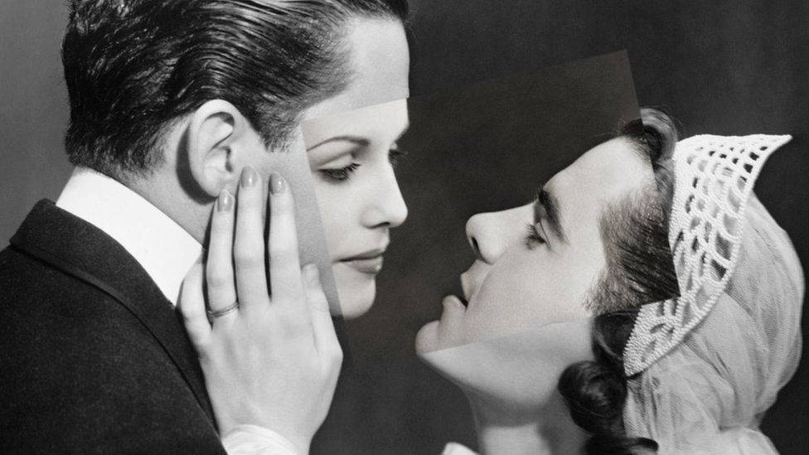
Підходи до діагностики сумісності
Основним завданням дослідження сумісності є встановлення закономірностей цього явища. Критерієм сумісності можуть слугувати вибір партнера для спілкування, задоволеність взаємостосунками, характер міжособистісних почуттів.
Структурний підхід орієнтований на пошук оптимальних сполучень характеристик членів сім'ї; їх визначають як гармонія, відповідність характеристик партнерів. Структурний підхід ґрунтується на тому, що сумісні партнери утворюють стійку, адаптивну й ефективну структуру.

Slide 8
У функціональному підході до дослідження сумісності, суттєвою є реалізація партнерами функцій і ролей. Прийняття ролі, згідно досліджень лідерства у соціальній психології, залежить від особистісних якостей індивіда, групи й ситуації. Звідси мірою сумісності виступає рольова узгодженість.
Адаптивний підхід - орієнтований на дослідження не сумісності, а її результатів: позитивних міжособистісних взаємостосунків, ефективного спілкування.
З причин можливості корекції характеристик партнерів і покращення міжособистісних стосунків цей підхід має велике практичне значення, тобто пошук ресурсів адаптації є шляхом до гармонізації шлюбу.

